Slide 1
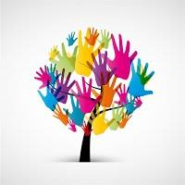
FICHERO DE ACTIVIDADES “JUNTOS POR LA INCLUSIÓN Y LA EQUIDAD EDUCATIVA”
Dirección de Educación Elemental
Departamento para el Desarrollo
de la Calidad Educativa
Oficina de Inclusión y Equidad Educativa
Marzo 2021

Slide 2
Presentación
La diversidad está presente en la sociedad, cada persona posee atributos, fortalezas, características evolutivas, identidades sexuales, intereses académicos-profesionales, expectativas y proyectos de vida distintos. Se encuentra en distintas facetas de la vida humana, como la diversidad cultural, étnica, racial, ideológica, física, religiosa, genética, ética, moral, sexual, intelectual, jurídica, espiritual, educativa, musical, política, lingüística, de género, preferencia sexual, en fin, siempre presente para evidenciar que su respeto es fundamental para la convivencia humana.(Arnaiz, 2005).
Así mismo, es trascendente reconocer la diversidad en el ámbito educativo, y más aún en las escuelas y el aula, dado que la comunidad educativa también manifiesta distintos modos de pensamiento, distintas formas de aprender y diversos estilos de enseñanza con la finalidad de lograr los propósitos educativos. Sin embargo, las desigualdades, la inequidad y la homogeneización emergen en las escuelas provocando un trato privilegiado para algunas/algunos y desfavorecedor para otras/otros.
Entonces, ¿Por qué es tan difícil entender la diversidad y más aún reconocerla positivamente? Para responder a dicha interrogante, podemos empezar por revisar si nuestras ideas están basadas en prejuicios, estereotipos y estigmas que conservan y fortalecen la incertidumbre y el temor a lo desconocido, a la crítica; quedando presente en el análisis la ignorancia, como eje fundamental, en la falta de respuestas frente a la diversidad.

Slide 3
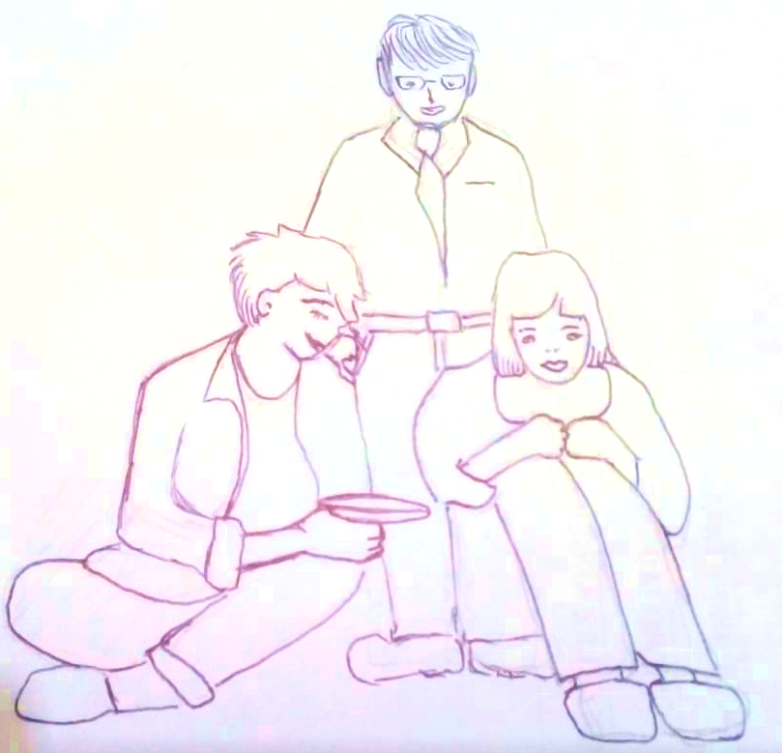
Esto reproduce culturas de trato segregadoras, excluyentes o “normalizadoras” hacia los otros; por lo que estos elementos pueden dar lugar a actos discriminatorios; entendidos como toda distinción, exclusión o restricción que, basada en el origen étnico o nacional, sexo, edad, discapacidad, condición social o económica, condiciones de salud, embarazo, lengua, religión, opiniones, preferencias sexuales, estado civil, o cualquier otra, tenga por efecto impedir o anular el reconocimiento o el ejercicio de los derechos y la igualdad real de oportunidades de las personas. (CONAPRED, 2007)”.
Por tal motivo, se pretende fortalecer las prácticas educativas, transformar las culturas y políticas de los espacios educativos, a fin de que todas/todos los alumnos, participen, aprendan y accedan, independientemente de sus condiciones, a una convivencia sana, pacífica e incluyente. Promoviendo, de esta forma, una cultura de trato en la que se reconozca a la diversidad como riqueza cultural.
Las fichas de actividades “Juntos por la inclusión y la equidad educativa” que a continuación se presentan tienen como propósito difundir al personal docente, directivo, de asesoría técnico-pedagógica y todo interesado en el tema, acciones para promover el respeto y la valoración positiva de la diversidad en la comunidad escolar, al tiempo de apoyar y orientar la creación de ambientes de respeto y solidaridad.
Estas actividades están basadas en las efemérides elaboradas para fomentar una cultura de trato para la igualdad entre mujeres y hombres, que se difunden, permanentemente, como parte de las actividades de la Oficina de Inclusión y Equidad Educativa, del Departamento para el Desarrollo de la Calidad Educativa, mismas que se pueden consultar y descargar en la siguiente liga: https://integracionedomex.wixsite.com/igualdad-de-trato/efemerides
Durante todo el ciclo escolar 2020-2021 se sumarán diversas fichas de actividades con la finalidad de que al término del año se pueda contar con un fichero de apoyo al docente.

Slide 4
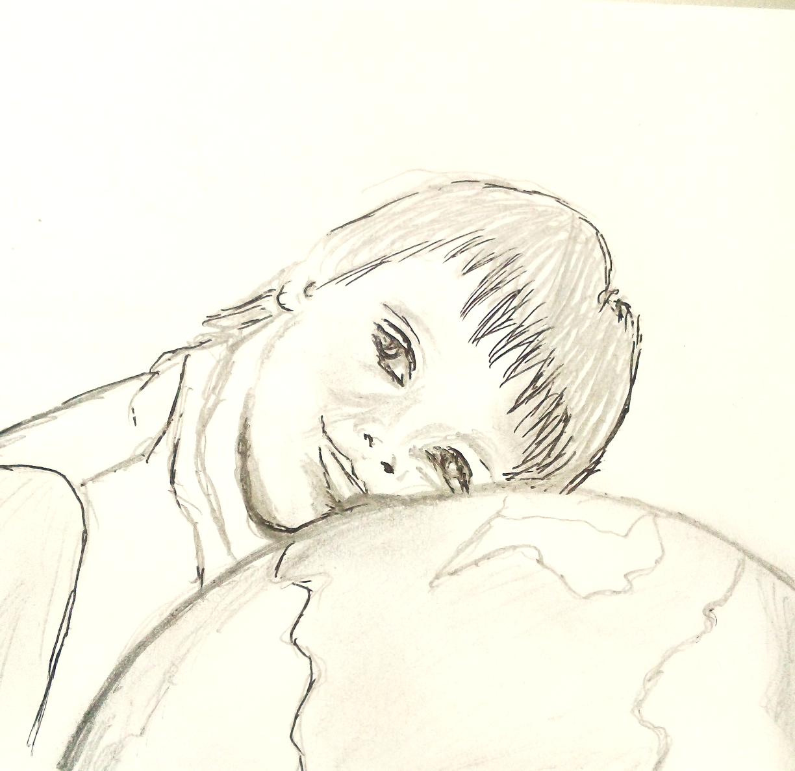
Efemérides Marzo
1° marzo: Día de la cero discriminación.
8 marzo: Día Internacional de la mujer.
21 marzo: Día Internacional de la eliminación de la discriminación racial.
21 marzo: Día mundial de las personas con Síndrome de Down.
RECUERDA: la información completa de las efemérides se puede consultar y descargar en la siguiente liga:
https://integracionedomex.wixsite.com/igualdad-de-trato/efemerides

Slide 5
“Discriminación y COVID-19”
Dirigido a: Asesores técnico pedagógicos, Directivos y Docentes | Conmemoración del 1º marzo Día de la Cero Discriminación 1/3 | Tiempo estimado: 50 minutos
Objetivo | Actividades | Recursos | Productos Esperados
Que las/los participantes reflexionen a través de algunas preguntas sobre discriminación y COVID -19 | Realizar al azar las siguientes preguntas a los participantes, en caso de que sea de forma virtual se pueden apoyar de una ruleta, posteriormente contrastar las respuestas de CONAPRED, y reflexiona si por desinformación estas discriminando, estigmatizando, y sugiere una propuesta para evitarlo. Link ruleta: https://wordwall.net/es/resource/224653 1. ¿Es discriminatorio apartar y tomar distancia de las personas con síntomas o diagnosticadas con COVID-19? 2. ¿Qué es un acto de discriminación hacia una persona con síntomas o diagnosticada con COVID-19? | Link de ruleta: https://wordwall.net/es/resource/224653 Respuestas cuestionario CONAPRED. http://www.conapred.org.mx/userfiles/files/Diez_Preguntas_COVID-19_5-05-2020.pdf | Conclusiones de la reflexión con las preguntas realizadas y contrastadas con las respuestas, propuesta para evitar la discriminación.
FUENTES | http://www.conapred.org.mx/userfiles/files/Diez_Preguntas_COVID-19_5-05-2020.pdf

Slide 6
“Discriminación y COVID-19”
Dirigido a: Asesores técnico pedagógicos, Directivos y Docentes | Conmemoración del 1º marzo Día de la Cero Discriminación 2/3 | Tiempo estimado: 50 minutos
Objetivo | Actividades | Recursos | Productos Esperados
 | 3. ¿Hay grupos de población con más riesgo de ser discriminados durante la emergencia sanitaria? 4. ¿Está justificado apartarse de las personas de cierto origen o con rasgos de Asia Oriental ante la sospecha de que sean portadoras del virus? 5. ¿Cómo debemos tratar a las personas que son diagnosticadas con el virus para evitar discriminarlas? 6. ¿Constituye un acto de discriminación que se despida o suspenda el salario de una persona por sospechar que es portadora del virus o por ser más susceptible de tener complicaciones?

Slide 7
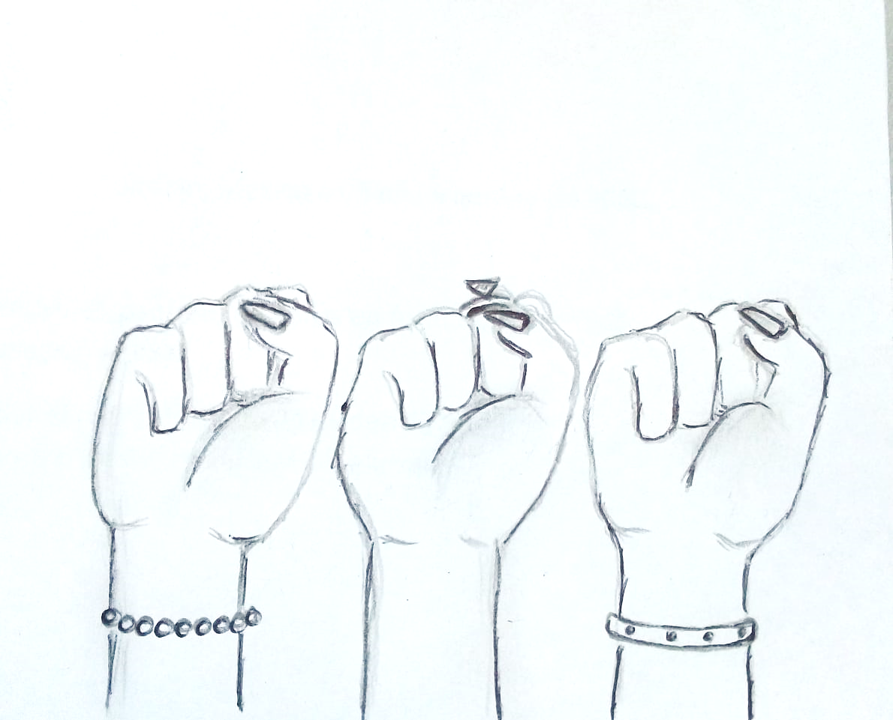
“Discriminación y COVID-19”
Dirigido a: Asesores técnico pedagógicos, Directivos y Docentes | Conmemoración del 1º marzo Día de la Cero Discriminación 3/3 | Tiempo estimado: 50 minutos
Objetivo | Actividades | Recursos | Productos Esperados
 | 7. ¿Cuál debe ser nuestra actitud frente al personal médico y de enfermería para evitar discriminación? 8. ¿Qué puede hacer una persona diagnosticada con COVID-19 y que ha sido discriminada? 9. ¿Cómo podemos fomentar el sentido de comunidad y solidaridad a través del derecho a la no discriminación? 10. ¿Es correcto restringir el acceso de ciertas personas a establecimientos que venden alimentos y otros productos básicos con la intención de protegerles?

Slide 8
“Mujeres líderes: Por un futuro igualitario”
Dirigido a: Docentes | Conmemoración del 08 marzo: Día Internacional de la Mujer. | Tiempo estimado: 20 minutos
Objetivo | Actividades | Recursos | Productos Esperados
Revalorar el potencial, conocimiento y liderazgo de la mujer. | -Observar el video titulado: Día Internacional de la Mujer 2020: Somos la #GeneracionIgualdad https://www.youtube.com/watch?v=OGzRjY_CLlU -A partir del video y en plenaria menciona qué parte del video consideras importante, y redacta una frase que te haya impactado. -Elaboren un cartel alusivo a esta fecha en el que se plasmen las frases y difúndanlo ante la comunidad escolar. | -internet -medio audiovisual -pegamento -tijeras -hojas de colores -colores, plumones o crayolas -cartulina, papel bond u otro | -Cartel
FUENTES | https://www.youtube.com/watch?v=OGzRjY_CLlU

Slide 9
“Un Cromosoma de más”
Dirigido a: Los docentes, niños y padres de familia | Conmemoración del 21 marzo Día mundial del Síndrome de Down 1/2 | Tiempo estimado: 50 minutos
Objetivo | Actividades | Recursos | Productos Esperados
Los docentes, padres y los niños identifiquen y reflexionen sobre la importancia que tienen las personas con síndrome de down. | Presentamos un cuento infantil, titulado “El Cromosoma de Beatriz”, ilustra la importancia de la inclusión de las personas con Síndrome de Down. Preguntas iniciales ¿De qué creen que trate este libro? ¿Qué mensaje creen que envía en la portada? (detone más preguntas si así lo desea) Se presentan unas preguntas de reflexión -¿Qué aprendizaje nos deja el video? -¿Para la escuela; cuál es la importancia sobre el tema? -¿Cómo podemos hacer para cambiar nuestras ideas sobre el Síndrome de Down en la escuela? | El cuento : El Cromosoma de Beatriz | Que docentes, padres y niños conozcan la importancia de incluir en todos los espacios a las personas con Síndrome de Down.
FUENTES | Hernández Palacios ( 2015 ) El cromosoma de Beatriz página en internet https://integracionedomex.wixsite.com/biblioteca/cuentos video del cuento https://www.youtube.com/watch?v=udHR3hDYk60

Slide 10
“Un Cromosoma de más”
Dirigido a: Los docentes, niños y padres de familia | Conmemoración del 21 marzo Día mundial del Síndrome de Down 2/2 | Tiempo estimado: 50 minutos
Objetivo | Actividades | Recursos | Productos Esperados
Los docentes, padres y los niños aprendan el valor que tienen las personas con discapacidad intelectual | -¿Cómo podemos convivir con un niño con Síndrome de Down en la escuela o en casa? -¿Qué podemos hacer para promover la convivencia con respeto entre todos? -¿Cómo te sientes después de ver el video, tú mirada hacia ellos es igual o cambia ? En plenaria comenta el siguiente video ¿qué es el Síndrome de Down? https://www.youtube.com/watch?v=TEXcnUF3qZY&feature=youtu.be Realiza un periódico mural en que menciones la importancia del Síndrome de Down con la inclusión en su vida diaria. | El cuento : El Cromosoma de Beatriz | Elaboración de un periódico mural en el que los docentes, padres y los niños difundan la importancia de incluir en todos los espacios a las personas con Síndrome de Down.
FUENTES | ¿qué es el Síndrome de Down? https://www.youtube.com/watch?v=TEXcnUF3qZY&feature=youtu.be

Slide 11
“Y tu ¿discriminas?”
Dirigido a: Los docentes, niños y padres de familia | Conmemoración del 21 marzo Día Internacional de la eliminación de la discriminación racial. 1/2 | Tiempo estimado: 50 minutos
Objetivo | Actividades | Recursos | Productos Esperados
- Que los alumnos identifiquen y valoren positivamente la diversidad racial. - Que los alumnos identifiquen prejuicios en torno a la diversidad racial. | Antes de iniciar entenderemos por: Discriminación “Toda distinción, exclusión, restricción o preferencia que, por acción u omisión, con intención o sin ella, no sea objetiva, racional ni proporcional y tenga por objeto o resultado obstaculizar, restringir, impedir, menoscabar o anular el reconocimiento, goce o ejercicio de los derechos humanos y libertades…” Observa con tus alumnos las imágenes adjuntas en el anexo y respondan las siguientes preguntas: ¿Con qué niños y niñas te identificas más, con los de la imagen 1 o con los de la imagen 2? ¿Por qué? | Imágenes del anexo Para trabajar la actividad a distancia: Computadora Acceso a internet | Reflexión
FUENTES | http://www.conapred.org.mx/userfiles/files/LFPED%283%29.pdf

Slide 12
“Y tu ¿discriminas?”
Dirigido a: Los docentes, niños y padres de familia | Conmemoración del 21 marzo Día Internacional de la eliminación de la discriminación racial. 1/2 | Tiempo estimado: 50 minutos
Objetivo | Actividades | Recursos | Productos Esperados
- Que los alumnos identifiquen y valoren positivamente la diversidad racial. - Que los alumnos identifiquen prejuicios en torno a la diversidad racial. | Si te encontrarás con estos niños en el patio de tu escuela ¿con quienes quisieras jugar? ¿Por qué? ¿En qué se parecen entre si, los niños de las imágenes? ¿Tú a quien te pareces? Sus diferencias físicas ¿afectan en algo sus derechos? Observen el siguiente video y comparen sus respuestas con las de los niños que aparecen en el. https://www.youtube.com/watch?v=5bYmtq2fGmY Actividad basada en el video «Racismo en México» | Imágenes del anexo Para trabajar la actividad a distancia: Computadora Acceso a internet | Reflexión
FUENTES | http://www.conapred.org.mx/userfiles/files/LFPED%283%29.pdf

Slide 13
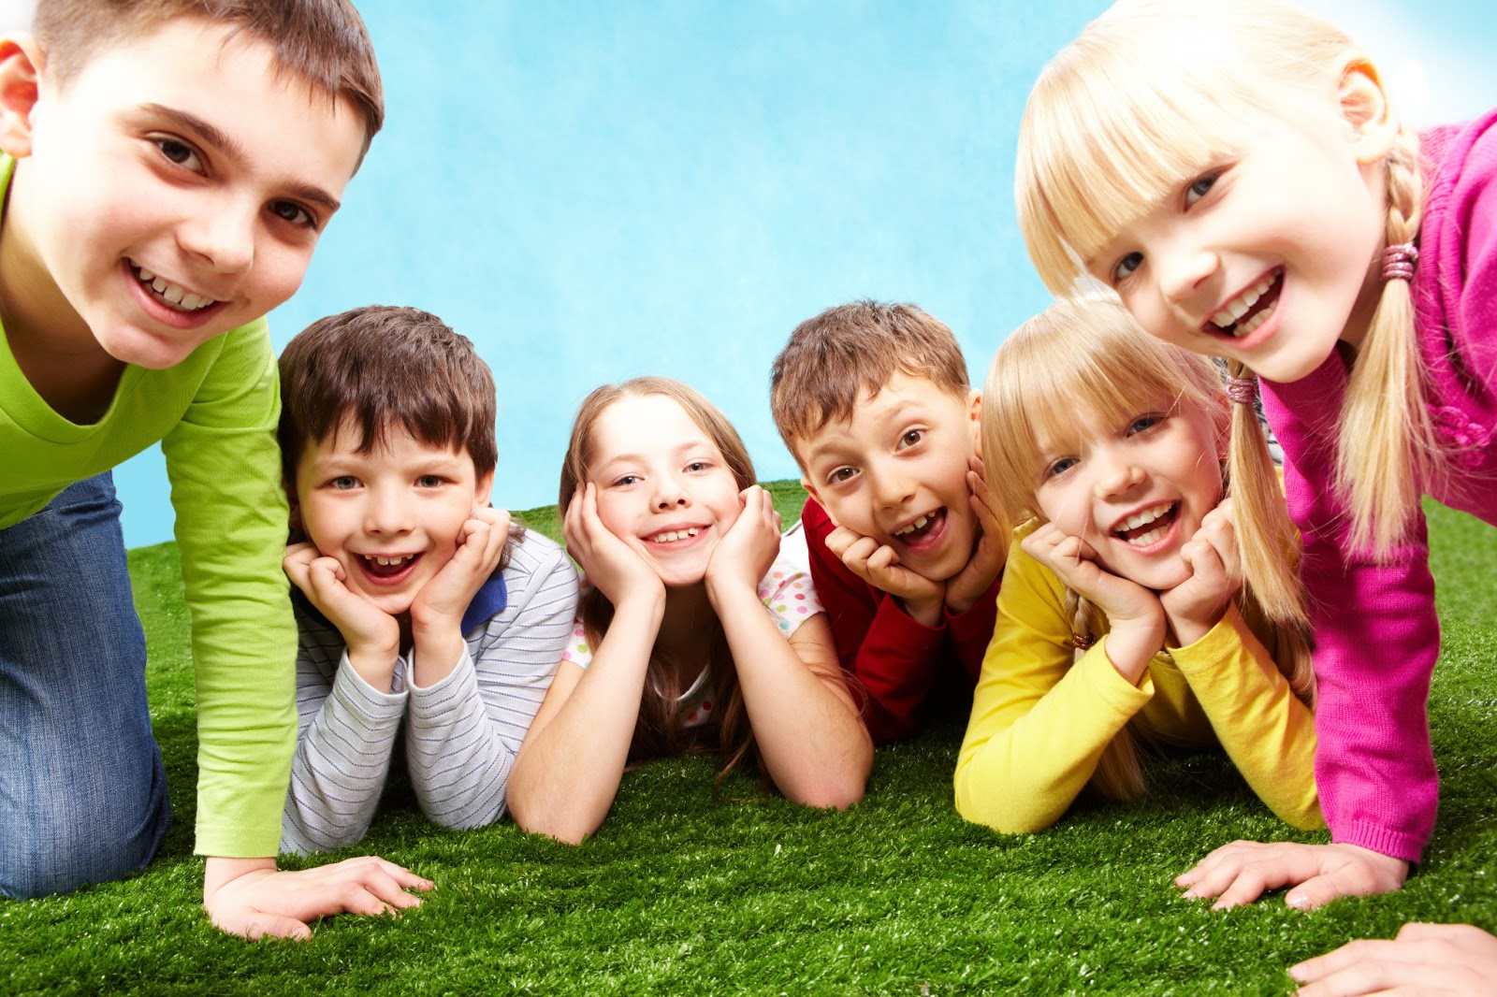
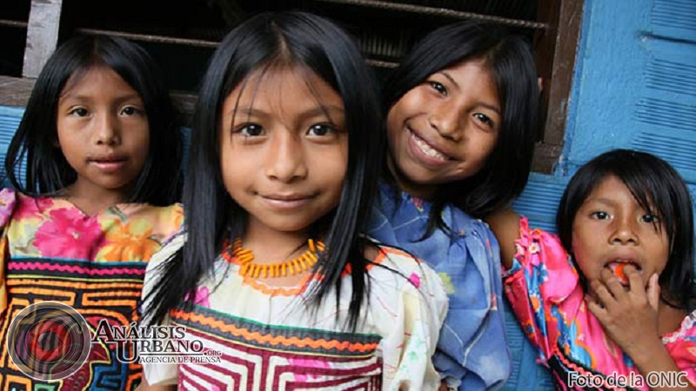
Anexo «Y tu ¿discriminas?»
Imagen 1
Imagen 2

